Slide 1
第11章
固态图像传感器

Slide 2
第11章 固态图像传感器
本章要点
1. CCD的基本工作原理；
2. 电荷转移工作原理；
3. 线阵CCD图像、面阵CCD图像传感器；
4. 转移效率、暗电流、CCD的噪声源、分辨能力、动态范围及线性度等的特性；
5. 固态图像传感器的应用；
学习要求
1. 了解固态传感器的敏感器件；
2. 掌握CCD的基本工作原理；
3. 掌握电荷转移工作原理；
4. 掌握线阵CCD、面阵CCD图像传感器的原理；
5. 掌握转移效率、暗电流、CCD的噪声源、分辨能力、动态范围及线性度等的特性；
6. 了解固态图像传感器的应用。

Slide 3
固态传感器的概念及敏感器件
人类获取的信息的方式包括视，听，嗅，触摸等，其获取信息中超过70%的是图像信息。因此，获取图像在人类的日常生活中非常重要，是人类生存和发展的基本需要，也是获取信息最方便和快捷的手段。几乎每个人每天碰见形形色色的物像，这不仅有助于我们了解世界，更重要的是探索和发现未知事物。在这种情况下，图像的获取方式显得格外重要。为了尽可能获取不同光谱，不同环境下清晰、亮度、对比度好的图片就需要有高质量的传感器和图像采集系统。

Slide 4
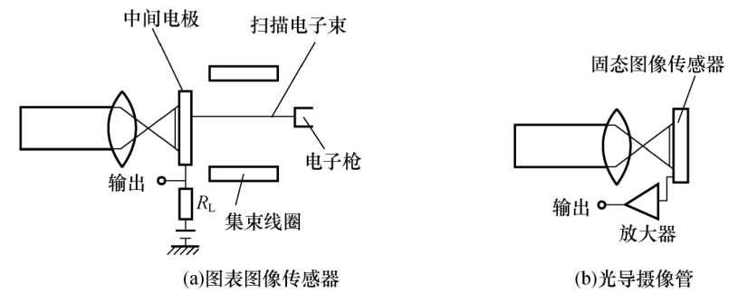
光导摄像管与固态图像传感器基本原理的比较。
光导摄像管是电视摄像机中进行光电转换的一种主要的真空光电器件，是将光的图像转换成电视信号的专用电子束管。光导摄像管出现于20世纪60年代，以后性能得到很大改善，广泛应用于电视摄像等方面。
图11-1 光导摄象管与固态图像传感器
图像传感器又称为成像器件或摄像器件，是利用光电器件的光—电转换功能，将其感光面上的光像转换为与光像成相应比例关系的电信号“图像”的一种功能器件。光导摄像管就是一种图像传感器。

Slide 5
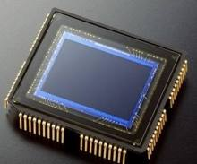
固态图像传感器所用的敏感器件
1.电荷耦合器件（CCD）
电荷耦合器件（charge-coupled device，CCD)是一种用于探测光的硅片，由时钟脉冲电压来产生和控制半导体势阱的变化，实现存储和传递电荷信息的固态电子器件。
电荷耦合器件由美国贝尔实验室的W.S.博伊尔和G.E.史密斯于1969年发明，它由一组规则排列的金属-氧化物-半导体（ MOS）电容器阵列和输入、输出电路组成。电荷耦合器件用电荷量来表示不同状态的动态移位寄存器，比传统的底片更能敏感的探测到光的变化。

Slide 6
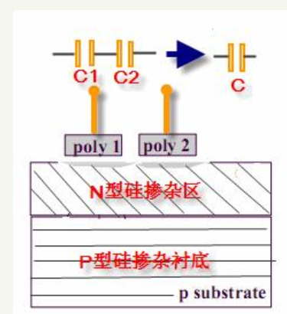
2.电荷注入器件（CID）
CID只有积蓄电荷的功能而无转移电荷的功能，为从图像传感器输出光像的电信号，必须另置“选址”电路。
CID检测器发明于1973年。CID 读出方法是将电荷在检测单元内部移动，检测电压的变化。
第一个MOS电容 C1：poly1和N型硅掺杂层为电极，SiO2为介质。
第二个MOS电容 C2： poly2和N型硅掺杂层为电极，SiO2为介质。
这两个MOS电容C1和C2可以看成串联在一起，设两个MOS电容串联后的等效电容值为C。
C值在CID制成后，电容值可以认为是常数。根据电容存储的荷 Q = C* V ，通过测量V值，就可以测得感光单元中存储的电荷量。

Slide 7
3.戽链式器件（BBD）
BBD与CCD相同，BBD同时具备电荷积蓄与转移功能。
4.金属氧化物半导体器件（MOS）
MOS与CID相同
固体图像传感器的特点：
(1)由于是一种固体器件，体积小、重量轻、功耗低、可靠性高、寿命长；
(2)图像失真度极小，尺寸重现性好。非常适合测试技术及图像识别技术；
(3)具有较高的空间分辨率，光敏元间距的几何尺寸精度高，可获得较高的定
(4)具有较高的光电灵敏度和较大的动态范围。

Slide 8
电荷耦合图像传感器
MOS光敏阵列+读出移位寄存器
一.MOS光敏单元
1.MOS(金属-氧化物-半导体)电容器
栅极加正电压，
空穴被排斥到
下极板引走，
形成容纳电子
的势阱；

Slide 9
2.像素的形成
光强→电荷
光照射：光生电子空穴对与光强成正比，空穴被排入衬底，电子被收集在势阱，形成信号电荷并存储起来。
存储电荷量正比于照射光强，构成像素。
MOS阵列上若干独立像素感生出与图像明暗对应成正比的电荷。

Slide 10
3.读出移位寄存器
电荷转移
势阱耦合：
多个MOS光敏元相邻间距极小,耗尽区可
以交迭，构成耦合的势阱。

Slide 12
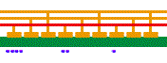
读出移位寄存器
MOS结构，由金属电极、氧化物和半导体三部分组成。
它与MOS光敏元的区别在于：
①在半导体的底部覆盖上一层遮光层，
防止由于外来光线的干扰；
②它由三组邻近的电极组成一个耦合单元（即传输单元）

Slide 13
4.线阵电荷耦合摄像器件
目前，实用的线型CCD图像传感器为双行结构，如图（b）所示。单、双数光敏元件中的信号电荷分别转移到上、下方的移位寄存器中，然后，在控制脉冲的作用下，自左向右移动，在输出端交替合并输出，这样就形成了原来光敏信号电荷的顺序。
光积分单元
转移栅
输出
不透光的电荷转移结构
(a)
光积分区
输出
转移栅
(b)
线型CCD图像传感器

Slide 14
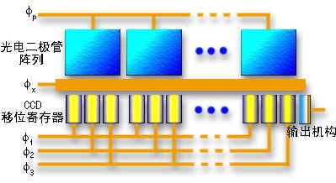
线阵电荷耦合器件
MOS光敏元列阵+转移栅+读出移位寄存器

Slide 15
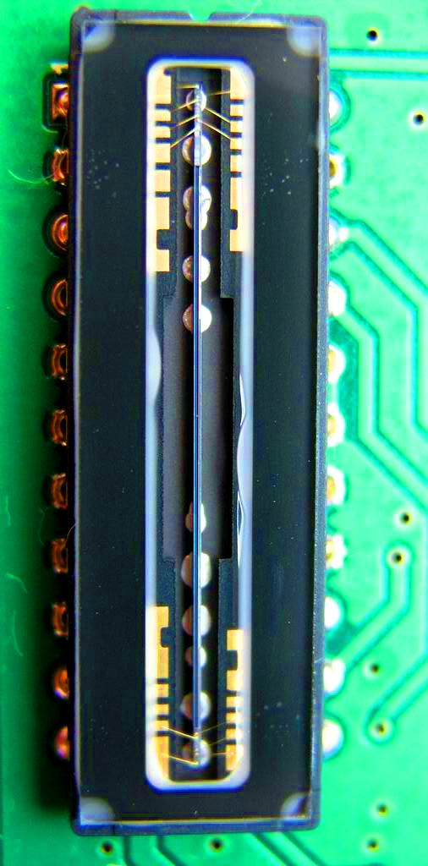
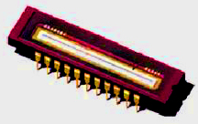
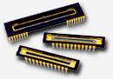
线阵CCD外形

Slide 16
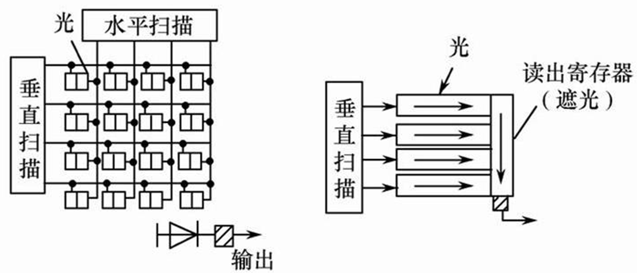
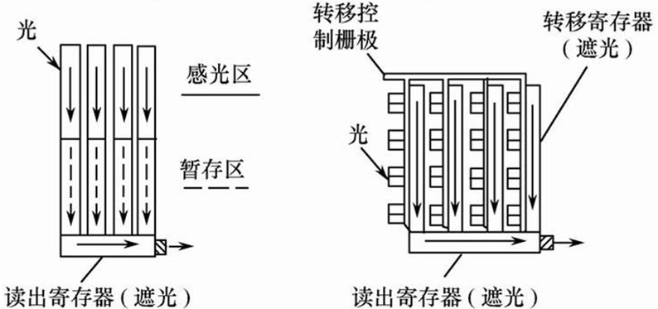
面阵CCD图像传感器
1.面型图像传感器的构成方式
常见的传输方式有x-y选址式、行选址方式、场传输（FT - CCD）式、间传输（IT - CCD）方式。
（a）选址 （b）行选址
（c）帧场传传输式 （d）行间传输式

Slide 17
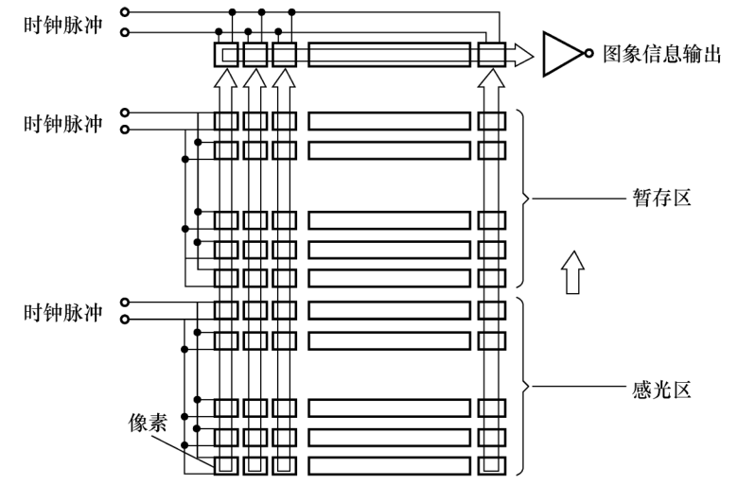
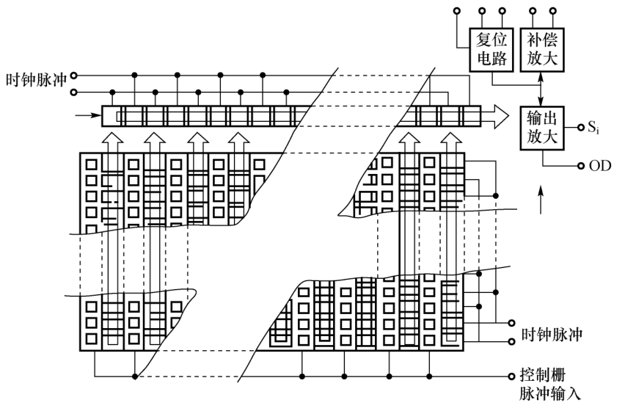
帧场传输CCD面型传感器
行间传输CCD（IT - CCD）面型传感器

Slide 18
5.面阵电荷
耦合摄像器件
P₁
沟阻
P₂
P₃
曝光：
感光区
转移：
场转移。
析像单元
P₁
P₂
输出：
按行输出。
P₃
存储区
a₁b₁c₁d₁
视频输出
工作频率：
由各控制栅极
的高速时钟频
率决定。
P₁
P₂
输出栅
P₃
串行读出

Slide 19
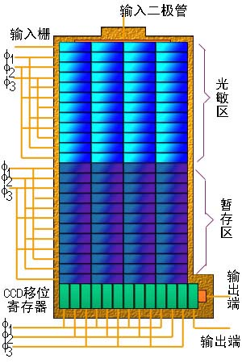
场转移面阵电荷耦合器件

Slide 20
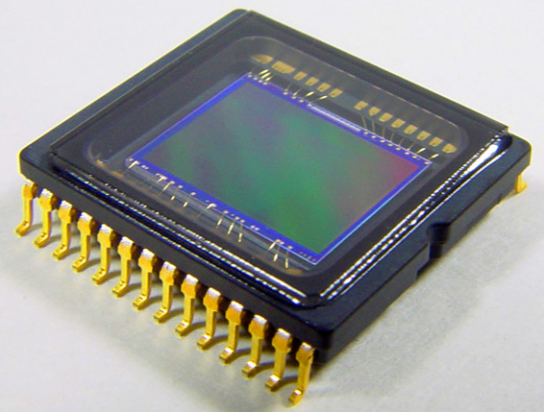
面阵CCD外形

Slide 21
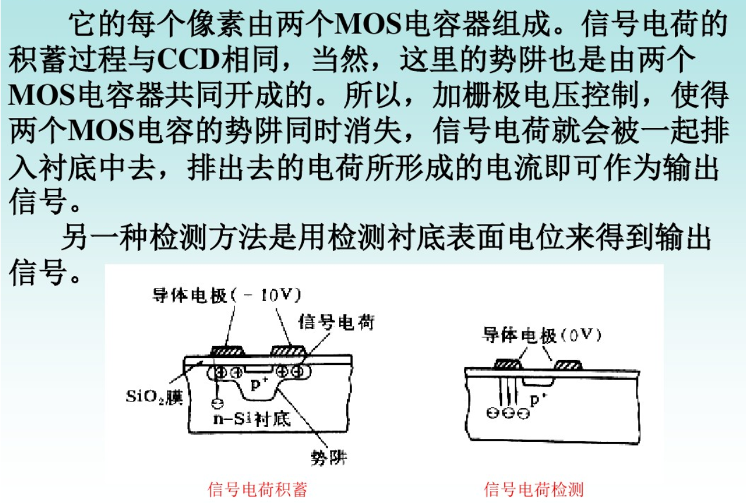
其他类型的图像传感器
1 电荷注入器件（CID）
CID是CCD的一种特殊形式。它只有积蓄电荷的功能而无转移电荷的功能。

Slide 22
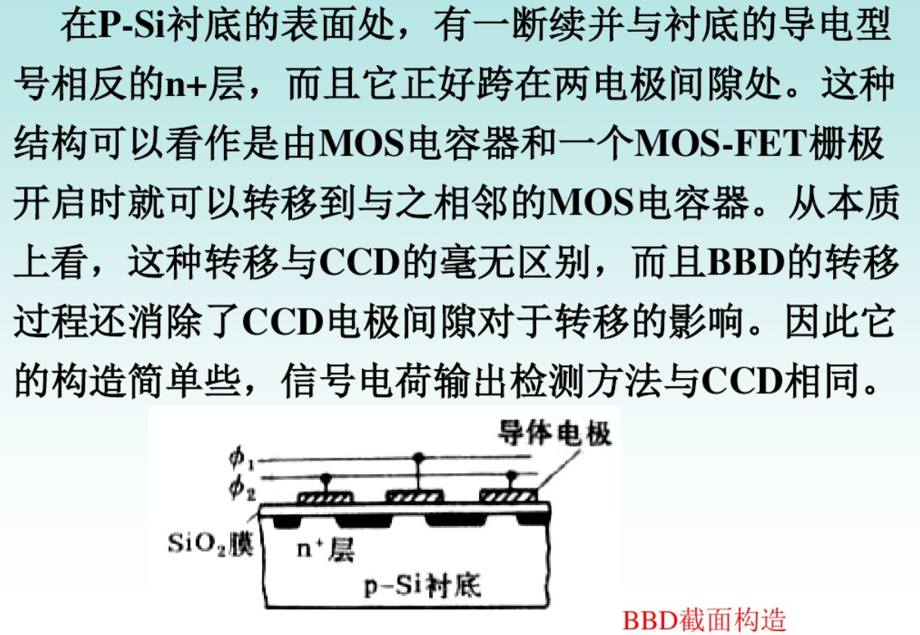
2 戽链式器件（BBD）

Slide 23
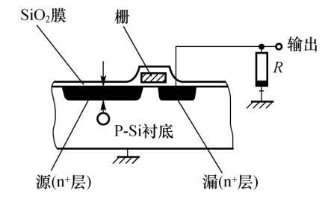
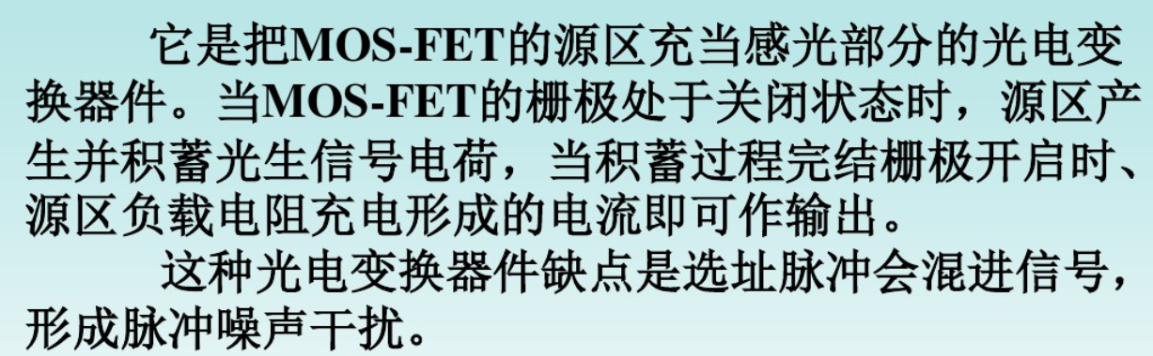
3 MOS型固体图像传感器件
MOS型固体图像传感器件是早期开发的一类器件，近年来由于制造工艺技术的进步和固定图像噪声消除技术的改进，使它焕发了青春，已经成为CCD的又一有力的竞争者。
MOS型固体图像传感器件

Slide 24
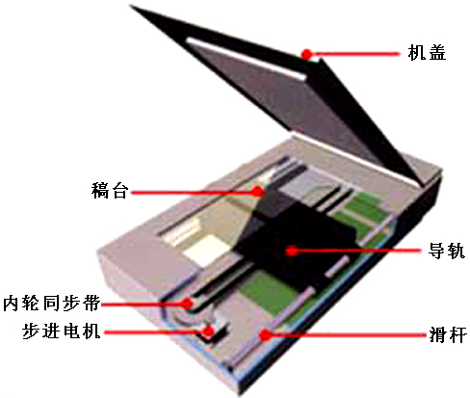
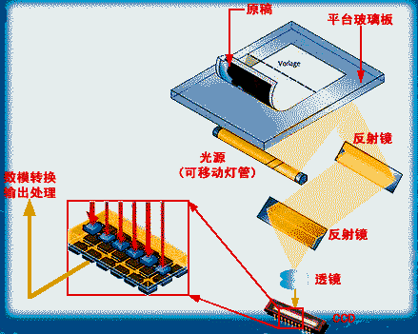
CCD图像传感器的应用
1.线阵CCD在扫描仪中的应用

Slide 25
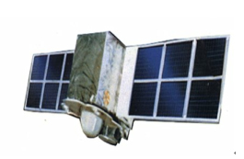
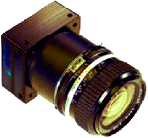
2.线阵CCD在图像扫描中的应用
风云一号卫星可以对 地球上空的云层分布 进行逐行扫描
线阵CCD摄像机可用于彩色印刷中的套色工艺监控

Slide 26
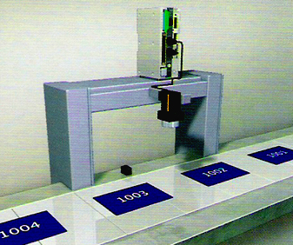
3.线阵CCD用于字符识别

Slide 27
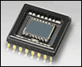
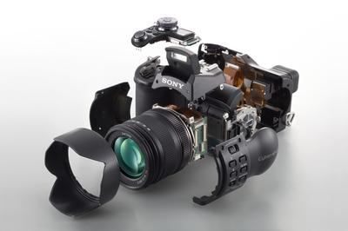
4.数码相机的结构解剖 （索尼F828）
CCD

Slide 28
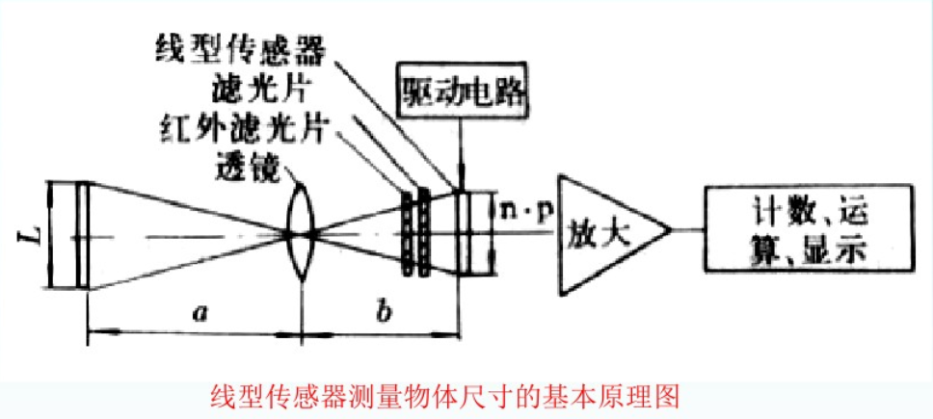
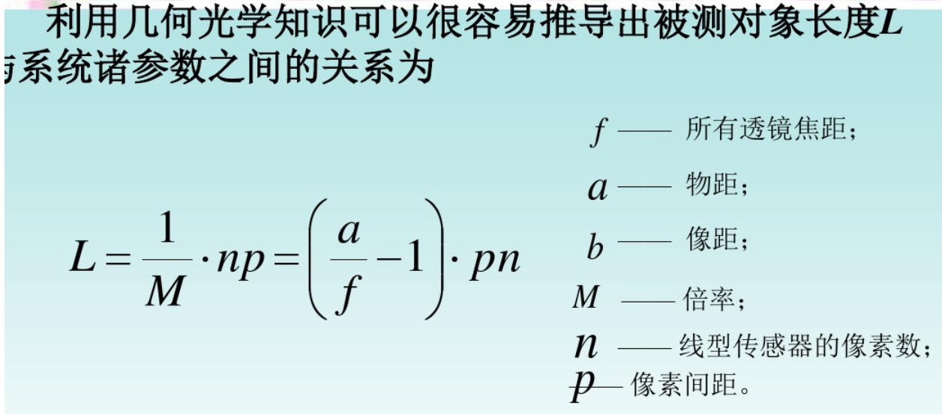
5.尺寸测量

Slide 29
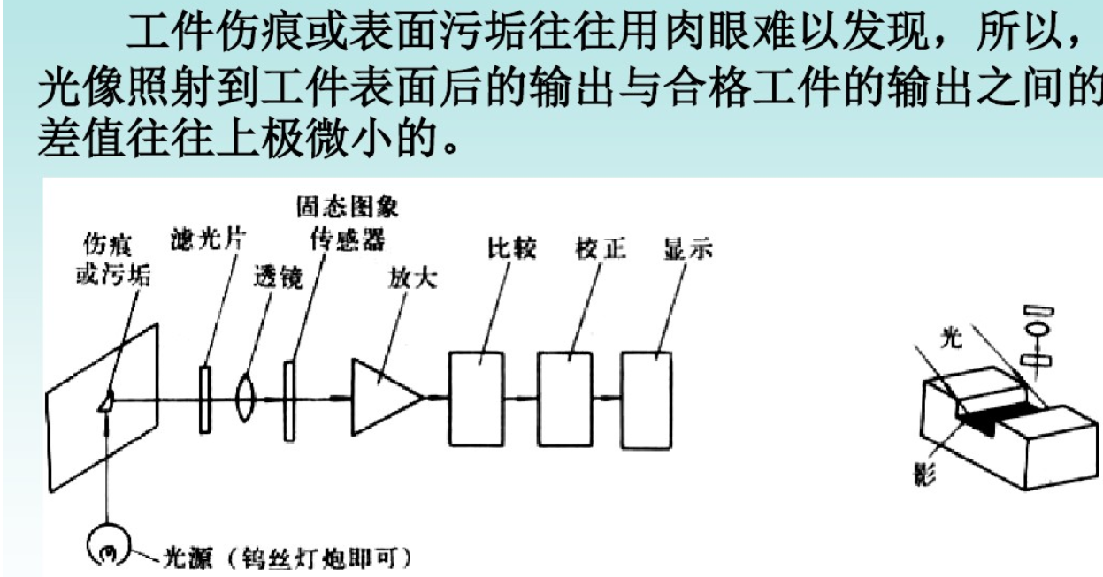
6.工件伤痕和表面污垢测试

Slide 30
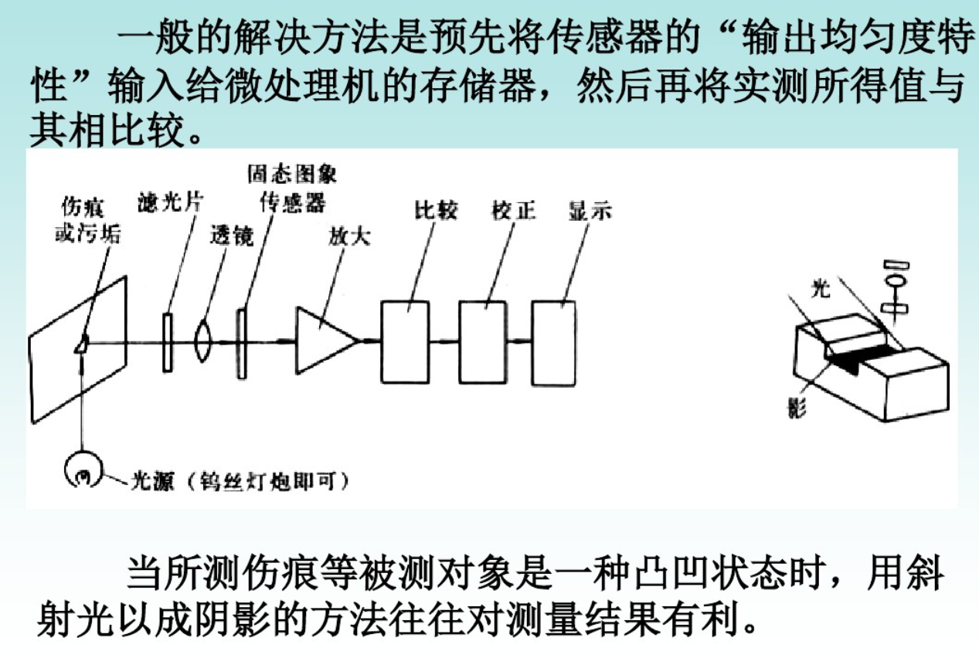

Slide 31
图像融合及应用
Image Fusion and its Application
康志亮
Email: kangzhiliang96@163.com
四川农业大学 机电学院
2018年4月

Slide 32
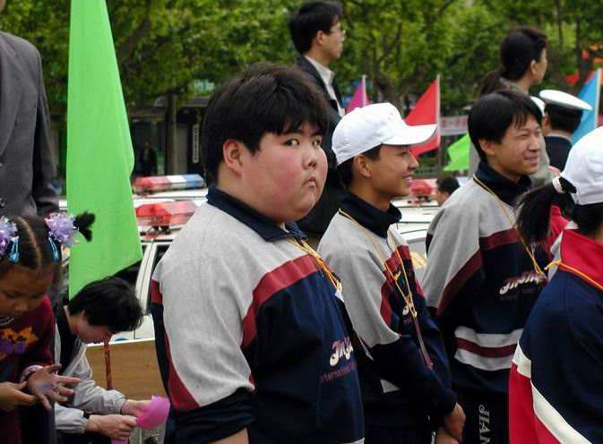
一、引言

Slide 33



Slide 34

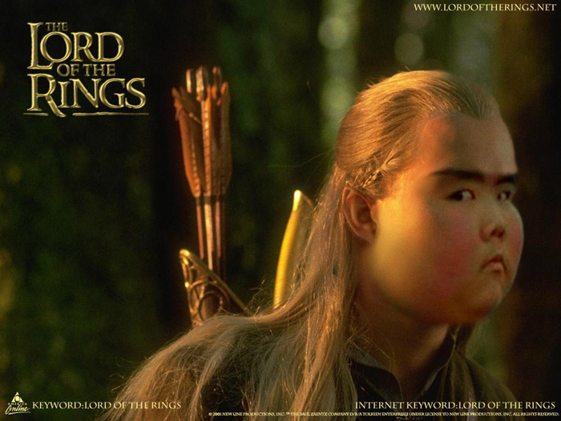

Slide 35



Slide 36
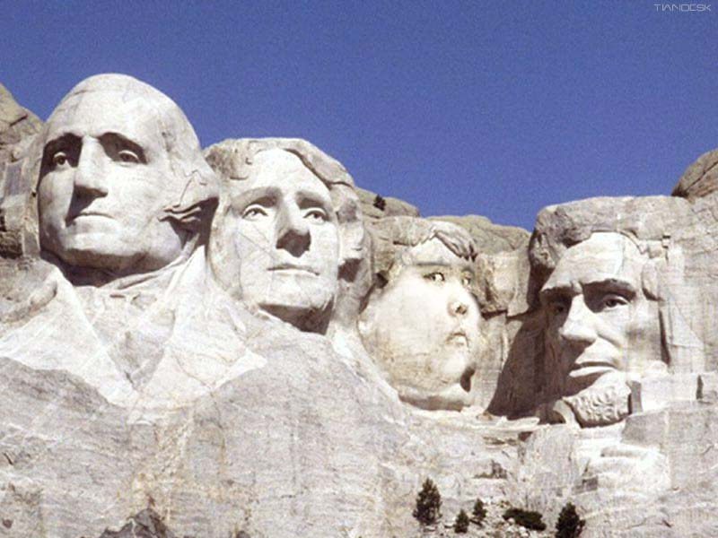

Slide 37
二、信息融合概述
1. 什么是信息融合(information Fusion)？
数据融合技术是随雷达信息处理及C³I系统的发展而发展起来的。它对各种数据源进行综合、过滤、相关、识别和融合，得出战场态势图、进行态势威胁与判别，制定出作战行动方案，供指挥员决策参考。数据融合的过程就是各种信息源处理、控制及决策的一体化过程。
C³I ——Command（指挥），Control（控制）、Communication（通信），intelligence （情报）。Ｃ³I系统，1953年首先在美国研制和建立，由于其对提高军队指挥效能和作战能力具有重要作用，因而受到世界各国高度重视 。
C⁴I——C³I+Computers

Slide 38
二、信息融合概述
2. 什么是图像融合？
图像融合(Image Fusion)是用特定的算法将两幅或多幅图像综合成一幅新的图像。融合结果由于能利用两幅(或多幅) 图像在时空上的相关性及信息上的互补性，并使得融合后得到的图像对场景有更全面、清晰的描述，从而更有利于人眼的识别和机器的自动探测。
冗余信息
图像传感器A
图像传感器B
互补信息

Slide 39
二、信息融合概述
3. 图像融合技术的研究现状及发展
起源：20世纪70年代初
20世纪70年代初，美国研究机构发现，利用计算机技术对多个独立的连续声纳信号进行融合后，可以自动检测出敌方潜艇的位置。这一尝试使得信息融合作为一门独立的技术首先在军事应用中得到青睐。

Slide 40
二、信息融合概述
3. 图像融合技术的研究现状及发展
发展：20世纪80年代－20世纪末
20世纪80年代后，对信息融合技术的研究更加活跃；国际上，关于信息融合的专著论文等数量可观；图像融合在军事和民用等诸多领域得到广泛的应用。

Slide 41
二、信息融合概述
3. 图像融合技术的研究现状及发展
完善：20世纪末－今
由于其研究领域覆盖范围的广泛性、多传感器数据形式的多样性以及融合处理的多样性和复杂性，信息融合理论至今尚未形成系统的理论框架和有效的通用融合模型和算法。大部分研究工作都是针对特定应用领域的问题来展开的。

Slide 42
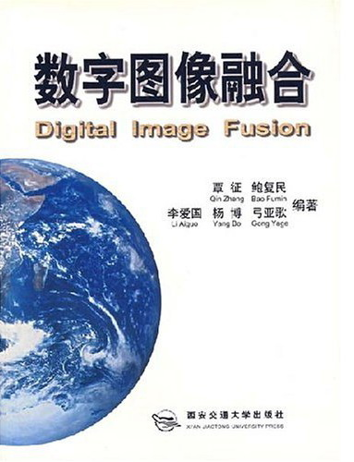
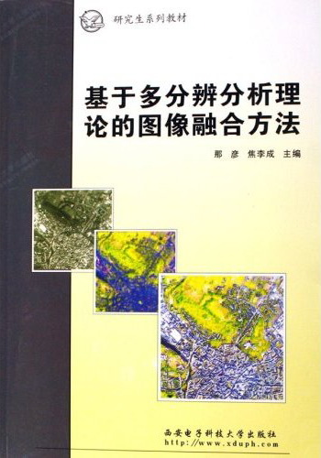
国内出版物

Slide 43
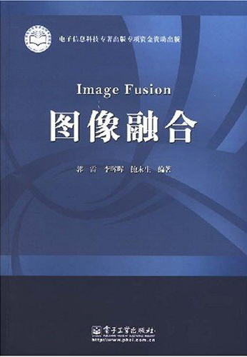
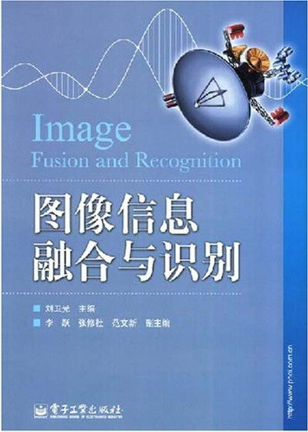
参考书

Slide 44
国内出版物
[1]覃征等,数字图像融合,西安交通大学出版社,2005年
[2]张永生等,天基多源遥感信息融合—理论算法与应用系统,科学出版社 ,2005
[3]韩崇昭等,多源信息融合,清华大学出版社,2006
[4]那彦,焦李成等,基于多分辨分析理论的图像融合方法(研究生系列教材),西安电子科技大学出版社,2007
[5]李振华等,图像融合—理论与应用,高等教育出版社,2007
[6] 胡良梅等,基于信息融合的图像理解方法研究,合肥工业大学 出版社,2007.
[7]郭雷,李晖晖等,图像融合,电子工业出版社,2008
[8] 刘卫光等,图像信息融合与识别,电子工业出版社,2008

Slide 45
二、信息融合概述
4. 图像融合的应用领域
近年来，图像融合(Image Fusion) 技术得到迅猛发展，在遥感探测、安全导航、医学图像分析、反恐检查、环境保护、交通监测、清晰图像重建、灾情检测与预报等领域都有着重大的应用价值。

Slide 46
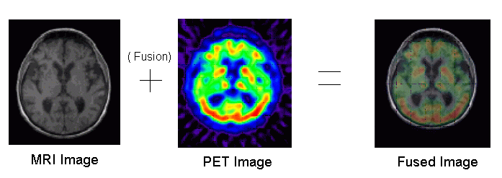
二、信息融合概述
医学图像分析：
MRI：MRI也就是磁共振成像，英文全称应该是：Nuclear Magnetic Resonance（NMR）。应该是核磁共振 ，但是有人开始担心字母“N”可能会对磁共振成像的发展产生负面影响，所以去掉“核（ Nuclear ）”。
PET中文表述：正电子发射计算机断层显像。临床主要应用于肿瘤、脑和心脏等领域重大疾病的早期发现和诊断。图中红色越深，表明此区域的细胞活性更强

Slide 47
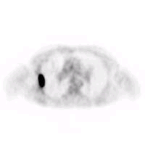
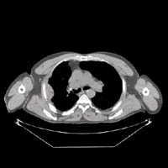
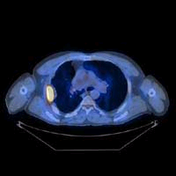
二、信息融合概述
医学图像分析：
PET
CT
Fused image

Slide 48
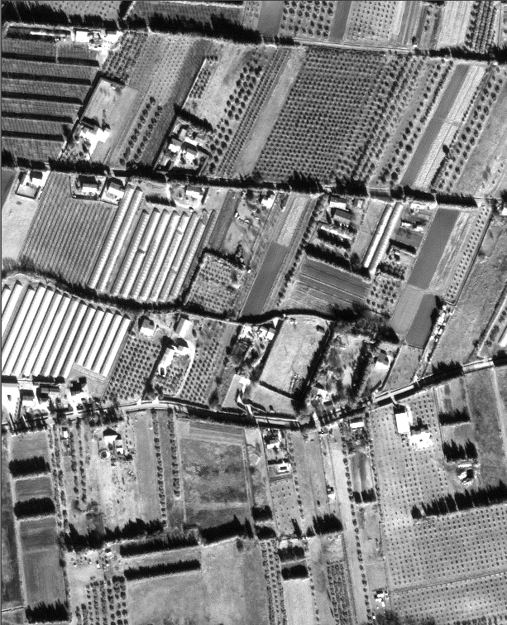
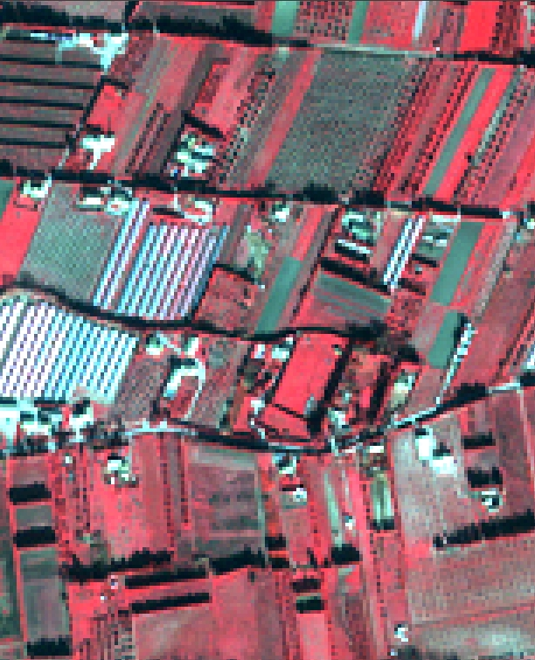
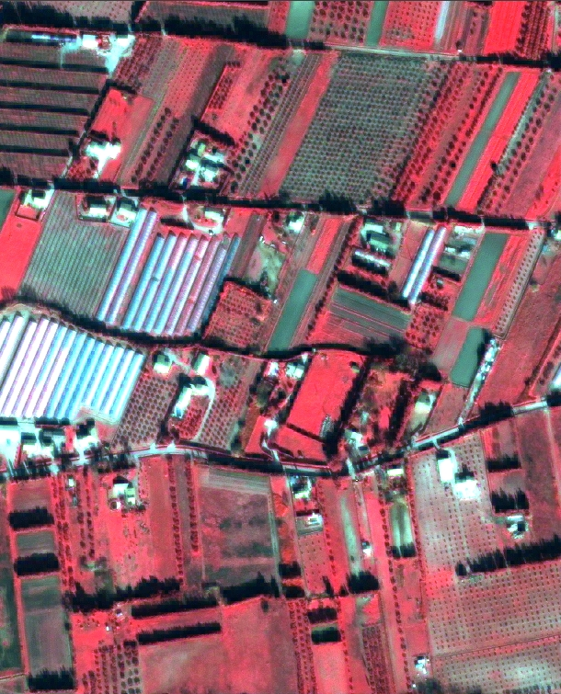
二、信息融合概述
遥感遥测
遥感遥测：
Spatial
+
Spectral
panchromatic &
high geometric resolution
高分辨率
multi-/hyperspectral image &
low geometric resolution
低分辨率
multi-/hyperspectral &
high geometric resolution

Slide 49
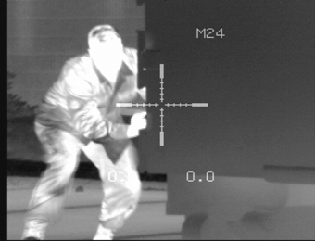
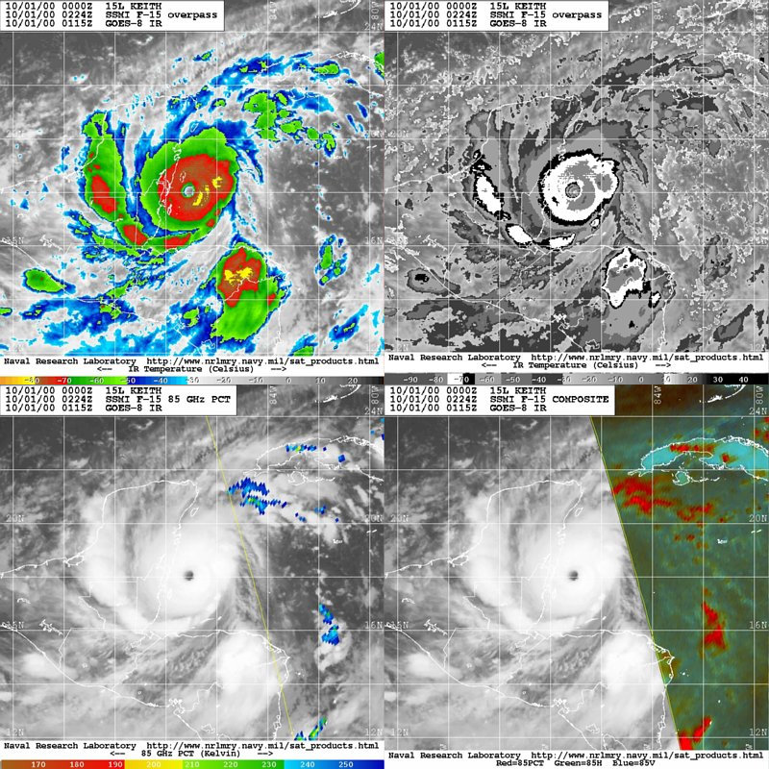
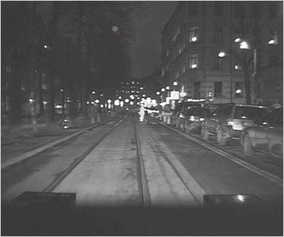
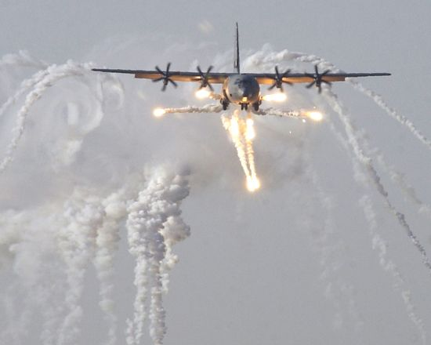
二、信息融合概述
Surveillance and Targeting（监视和瞄准）
Satellites（卫星）
Navigation（导航）
Guidance/Detection Systems（制导和探测系统）

Slide 50
主要内容
图像传感器
信息融合概述
图像融合简介
图像配准方法
图像融合方法
融合效果评价

Slide 51
三、图像融合简介
1、不同成像传感器图像的融合
电视图像(TV/Visible Image)
红外/紫外图像(Infrared /UV Image)
合成孔径雷达(Synthetic Aperture Radar，SAR)
超声图像(Ultrasonic Image)
核磁共振(Magnetic resonance imaging,MRI)
X-RAY,CT,PET
因此，图像融合包括与不同成像传感器图像的融合，及不同波段的图像的融合。

Slide 52
三、图像融合简介
2、图像融合的层次（或级）
① 像素（pixels)级融合
——对应像素的融合。
② 特征(Feature)级融合
——对应特征的融合
③ 决策(decision-making)级融合
——在①、 ②级基础上，通过分类、识别和综合评价，进行的最后决策。

Slide 53
三、图像融合简介
像素级融合
特征级融合
决策级融合

Slide 54
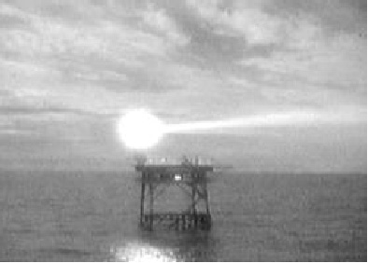
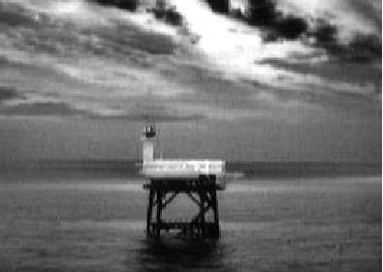
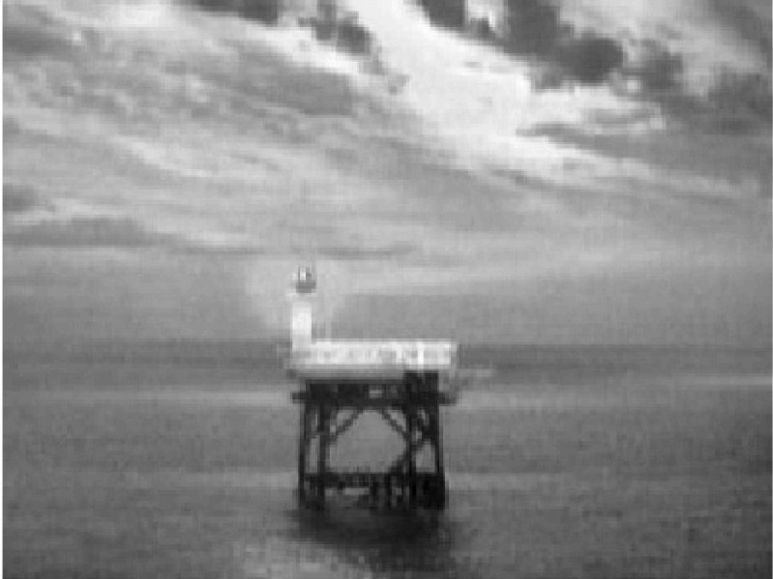

三、图像融合简介
可见光图像
远红外图像
融合结果一
融合结果二

Slide 55




三、图像融合简介
可见光图像
红外图像
融合结果一
融合结果二

Slide 56




三、图像融合简介
Focus on right part
Focus on left part
Image taken using auto focus function
Fused image

Slide 57
三、图像融合简介
3、图像融合的基本流程
图像预处理

Slide 58
主要内容
图像传感器
信息融合概述
图像融合简介
图像配准方法
图像融合方法
融合效果评价

Slide 59


Multi-modality Registration Examples（多模态图像配准实例）
IR
RADARSAT（雷达）
MR T1
MR T2
MMW（毫米波）
IRS（热成像红外）
CT
PET

Slide 60


四、图像配准(Image Registration)
2 图像配准简介
图像配准是是像素级图像融合的先决条件，从不同探测器、不同时间、不同角度所获得的两幅或多幅图像在空间上的最佳匹配。其中一幅是参考图像数据，其它图像作为待配准图像与之匹配。
图1 待配准图像
图2 参考图像

Slide 61
四、图像配准
配准原理
图1与图2之间存在一个缩放、旋转、平移的关系，图像配准的目标就是找到这三种变换的对应关系。即：
其中g表示二维空间坐标变换。配准的目的就是要找出最佳坐标，灰度变换参数。

Slide 62




Image Registration（图像配准）
Figure 3: Feature Detection
Figure 4: Feature Matching
(Images adapted from Zitova,2003 )

Slide 63

Image Registration
Figure 5: Transformation Model Estimation
Figure 6: Image Resampling and Transformation
(Images adapted from Zitova,2003 )

Slide 64
四、图像配准
配准步骤
图像配准的过程也就是“确定空间变换模型——求解变换模型参数”的过程。
1. 搜索空间
2. 特征空间
3. 搜索策略
4. 相似性度量
搜索空间是待配准的图像坐标之间所有可能的变换关系。例如：
刚体变换
仿射变换
投影变换
非线性变换等

Slide 65
四、图像配准
配准步骤
图像配准的过程也就是“确定空间变换模型——求解变换模型参数”的过程。
1. 搜索空间
2. 特征空间
3. 搜索策略
4. 相似性度量
从待配准的图像中提取出来用于匹配的特征，包括边缘、轮廓、面目标拐角、曲线上的交叉点和高曲率的点等地物特征以及人工选取的配准控制点等外部特征。

Slide 66
四、图像配准
配准步骤
图像配准的过程也就是“确定空间变换模型——求解变换模型参数”的过程。
1. 搜索空间
2. 特征空间
3. 搜索策略
4. 相似性度量
在搜索空间寻找最佳的变换模型参数的过程中所采用的方法。

Slide 67
四、图像配准
配准步骤
图像配准的过程也就是“确定空间变换模型——求解变换模型参数”的过程。
1. 搜索空间
2. 特征空间
3. 搜索策略
4. 相似性度量
衡量搜索空间中不同的参数变换模型的优异程度。

Slide 68


四、图像配准
图像几何变换
对图像进行重新采样和插值
配准实例
待匹配图像 参考图像
匹配图像 与参考图像的叠加效果

Slide 69


四、图像配准
通过相关判据求出匹配点
求解仿射变换参数
特征点
匹配点

Slide 70
Example 1
Original images
Results
(c)

Slide 71
Example 2
Original images
Results

Slide 72
主要内容
图像传感器
信息融合概述
图像融合简介
图像配准方法
图像融合方法
融合效果评价

Slide 73
五、图像融合方法
常用的融合方法
简单组合式图像融合方法
逻辑滤波器法
空间域融合方法
数学形态法
图像代数法
HIS变换
PCA变换
变换域融合方法
高通滤波法(HPF)
塔式分解法
小波变换法

Slide 74
五、图像融合方法
1、空间域融合方法
常见的融合规则：
对应像素取最大值
对应像素取最小值
对应像素取平均值
加权平均法
逻辑运算

Slide 75

融合实例
简单组合融合（取小）

Slide 76

融合实例
对应像素取平均

Slide 77

融合实例
对应像素加权平均

Slide 78
五、图像融合方法
2、颜色空间变换法
RGB-IHS变换法。
强度（I）、色调（H）和饱和度（S）
Brovery 变换法。
Brovery变换融合也被称为彩色标准变换融合，它是将多光谱波段颜色（红、绿、蓝）归一化，将高分辨率影像与多光谱各波段（通常取三波段）相乘完成融合。融合算法非常简单。

Slide 79
五、图像融合方法
(1) RGB-IHS变换法
G
对任何3个[0,1]范围内的R、G、B值都可以用下面的公式转换到对应IHS模型中的I、H、S分量：
R
B
I
IHS柱形空间

Slide 80
（5）RGB-IHS变换法
五、图像融合方法
(1) RGB-IHS变换法
R
G
B
H
I
S
H
I_{p}’
S
R’
G’
B’
彩
色
合
成
IHS变换
I_{p}’代替I
IHS逆变换
高分辨率全色影像与多光谱影像融合时，先把多光谱影像利用IHS 变换从RGB系统变换至IHS 空间，同时将单波段的高分辨率图像经过灰度拉伸，使其灰度的均值和方差和IHS 空间中亮度分量图像一致；然后将拉伸后的高分辨率图像作为新的亮度分量代入到IHS，经过反变换还原到原始空间。这样获得的图像既有较高的空间分辨率，又有与原图像相同的色度和饱和度。

Slide 81
五、图像融合方法
(2)Brovery 变换法
Brovery 变换是一种颜色归一化变换方法，它将RGB影像进行多光谱波段颜色归一化，并将高分辨率全色影像与各个波段灰度值分别相乘得到融合影像。
原波段影像的灰度值
高分辨率影像的灰度值
融合后的第 i个波段影像的灰度值

Slide 82
五、图像融合方法
3、小波变换法
首先，将已经配准后的两幅（或多幅）图像分别进行小波变换，分解为小波系数；然后，将其对应的小波系数依据一定的准则进行融合，最后，将融合的系数进行逆变换，进行图像重构，即可获得融合后的图像。
该方法充分利用了小波分解的多尺度、多分辨特性。

Slide 83

五、图像融合方法
小波变换示意图
低频

Slide 84

Wavelet Transform
小波变换示意图

Slide 85


五、图像融合方法
小波1级及2级分解图示

Slide 86
五、图像融合方法
小波变换图像融合流程

Slide 87
五、图像融合方法
融合规则
多数融合算法都是基于这样的假设，即图像中的特征都表现在小波系数绝对值大的地方，因此出现了一些基本规则：
取最大值
加权平均法
方差协方差准则
梯度准则
局部能量法

Slide 88
五、图像融合方法
小波变换图像融合Malab 代码
[X,map]=imread('E:\Fusion_img\TV_002.bmp');
X1=X;map1=map;
subplot(2,2,1);image(X1);colormap(map1);
title('电视图像');
[X,map]=imread('E:\Fusion_img\IR_002.bmp');
X2=X;map2=map;
subplot(2,2,2); image(X2);colormap(map2);
title('红外图像');
[c1,l1]=wavedec2(X1,1,'sym4');
[c2,l2]=wavedec2(X2,1,'sym4');
c=0.5*(1.2*c1+0.8*c2);
XX=waverec2(c,l1,'sym4');
subplot(2,2,3); image(XX);
title('融合结果一');
Csize1=size(c1);
for i=1:Csize1
c1(i)=0.8*c1(i);
end
Csize2=size(c2);
for j=1:Csize2
c2(j)=1.2*c2(j);
end
c=0.6*(c1+c2);
XXX=waverec2(c,l2,'sym4');
subplot(2,2,4); image(XXX);
title('融合结果二');

Slide 89

五、图像融合方法
小波单尺度分解融合举例

Slide 90
五、图像融合方法
4、 Ehlers Fusion
Basis: IHS transform and filtering in the Fourier domain.
Multispectral Image
Panchromatic Image
FFT
Fourier Spectrum
HPF
Pan^{HP}
FFT⁻¹
FFT
Fourier Spectrum
LPF
R
G
B
I
H
S
I^{LP}
I^{LP}+Pan^{HP}
H
S
R‘
G‘
B‘
IHS⁻¹

Slide 91
5.其他融合算法
主成分分析法
基于 PCA 变换的图像融合一般按照如下步骤：首先对多光谱图像进行 PCA 变换得到各个主成分，然后将高分辨率的全色图像与第一主成分进行直方图配准，使之具有相同的均值和方差，使用匹配后的全色图像替代第一主成分，最后进行逆PCA 变换，得到融合图像。

Slide 92
5.其他融合算法
非下采样轮廓波变换法
NSCT 变换是一种表示二维信号的数学工具，具有多方向性和平移不变性等优点，NSCT 变换包括两个部分：非下采样金字塔（NSP）和非下采样方向滤波器组（NSDFB），分解时首先由 NSP 对输入图像进行塔形分解，分解为低通和高通部分，然后由 NSDFB 将高频子带分解为多个方向子带，低频部分则继续上述分解过程 。基于 NSCT 的图像融合流程也是首先对经过配准的两幅图像进行 NSCT 分解，得到分解系数，对分解系数按照一定融合规则进行融合，对融合后的系数进行逆变换，得到融合图像。

Slide 93
主要内容
图像传感器
信息融合概述
图像融合简介
图像配准方法
图像融合方法
融合效果评价

Slide 94
六、融合效果评价
经过各种方法融合后的图像质量，需要客观的评价，评价方法大致可以分为：
主观评价
定量评价
依靠人的主观感觉对融合图像效果进行评价。由于受到人的视觉特性、心理状态、感兴趣目标不同等因素的影响，采用主观评价方法对图像融合效果进行客观的评价十分困难。

Slide 95
六、融合效果评价
经过各种方法融合后的图像质量，需要客观的评价，评价方法大致可以分为：
主观评价
定量评价
定量评价可以对图像融合质量进行客观定量的分析，通过不同的评价指标来区分融合结果的优劣。

Slide 96
六、融合效果评价
一般定量评价采用的指标：
1、熵：
熵：在某种程度上可以认为，如果融合图像的熵越大，表示融合图像的信息量增加，融合图像所含的信息越丰富，融合质量越好.

Slide 97

2.标准差
标准差反映了图像灰度相对于灰度平均值的离散情况，在某种程度上，标准差也可用来评价图像反差的大小。若标准差大，则图像灰度级分布分散，图像的反差大，可以看出更多的信息。标准差小，图像反差小，对比度不大，色调单一均匀，看不出太多的信息。

Slide 98

3.平均梯度
平均梯度是敏感反映图像对微小细节反差和纹理变化特征的表达能力，同时也反映了图像的清晰度。
一般来说，平均梯度越大，图像层次越多，表示图像越清晰。因此，可以用来评价融合图像在微小细节表达能力上的差异。

Slide 99

4.交叉熵
对融合前的源图像（A和B）和融合结果图像（F）求交叉熵，即可以得到融合图像与源图像的差异。差异越小，则该融合方法从源图像提取的信息量越多。因此，使用交叉熵可以准确地确定各种融合效果的优劣。

Slide 100


5.交互信息量
P为灰度直方图中灰度概率密度函数。
交互信息量是信息论中的一个重要概念, 它可作为两个变量之间相关性的量度, 或一个变量包含另一个变量的信息量的量度.
交互信息量是反应融合效果的一种客观指标，它的值越大，表示融合图像从源图像中获取的信息越丰富，融合效果越好。它可以更准确地评价各种融合效果的优劣。

Slide 101

6.均方根误差
均方根误差用来评价融合图像与标准参考图像之间的差异程度。如果差异小，则表明融合的效果较好。

Slide 102

7.峰值信噪比
峰值信噪比主要是通过比较融合图像与标准参考图像之间的关系，来评价融合图像的质量以及融合效果的好坏。峰值信噪比越大，则融合图像质量越好。
由于在使用中需要标准参考图像，而在图像融合的实际应用中，标准参考图像不一定都能得到，所以此类方法的使用受到一定的限制。

Slide 103


六、融合效果评价
图像融合实例一
——不同小波：
(a) 可见光图像 (b) 红外图像

Slide 104



六、融合效果评价
(c) Haar小波 (d) W5/3小波
图(a)为一幅花丛可见光图像，没有目标；图(b)是该场景的红外图像，一支隐藏的手枪(目标)清晰可见，融合的目的是提高图像的信息量。从图 (c)， (d)，(e)可以看到，融合后，目标和目标的背景都得到了很好的保留。
(e)Daubechies9/7小波

Slide 105
六、融合效果评价
定量评价指标：
小波滤波器 | 熵(信息量) | 交叉熵(相关性) | 交互信息量 | 空间频率
Haar | 7.4965 | 109.4934 | 9.4910 | 6.3215
W53小波 | 7.4858 | 108.6260 | 10.0573 | 6.9452
Daubechies9/7 | 7.6847 | 105.0794 | 15.3403 | 7.1245
从表中可以看到，采用Daubechies9/7小波进行融合实验得到的融合图像，具有更多的信息量，与源图像对应像素的差异最小，相关性更强，细节更丰富，因此综合指标是最佳的。

Slide 106
融合实例二 全色图像和多光谱图像融合实例
1 光谱分辨率、空间分辨率、时间分辨率
遥感(Remote Sensing)，可以理解为遥远的感知。遥感技术利用搭载在遥感平台上面的传感器对目标地物发射或反射的电磁波信息记录下来从而形成遥感影像（或其他遥感数据）。其中分辨率作为传感器成像系统对输出影像细节辨别能力的一种度量，是遥感影像应用价值的重要技术指标，而对“影像细节”的不同度量则形成了多种不同类型的分辨率，主要有空间分辨率、光谱分辨率和时间分辨率。

Slide 107
融合实例二 全色图像和多光谱图像融合实例
（1）空间分辨率：是对遥感影像空间细节信息的辨别能力，指传感器能够分辨最小目标地物大小，是实际卫星观测影像中的一个像素所对应的地面范围。如，WorldView-2卫星全色图像空间分辨率是0.5m，指的是影像中的一个像素所对应的实际地面大小为0.5m * 0.5m ，高空间分辨率图像对于影响目标地物的识别和目视解译等具有重要的作用；
（2）光谱分辨率：是对影像中地物波谱细节信息的分辨能力，是卫星传感器接收地物箱射波谱时所能辨别的最小波长间隔，当间隔较小时，光谱分辨率相应就会越髙，在同样的波谱范围下，通常影像波段数越多，光谱分辨率越高，如高光谱影像往往比多光谱影像具有更髙的光谱分辨率，高光谱分辨率对于影像地物的分类识别等具有重要意义；
（3）时间分辨率：是对同一地点的重复观测能力，通常也把时间分辨率称为重访周期，重访周期越短，时间分辨率越髙。髙时间分辨率对于地物的动态变化检测等具有重要作用。

Slide 108
融合实例二 全色图像和多光谱图像融合实例
据统计，超过70%的光学对地观测卫星和航空摄影系统同时提供全色图像与多光谱图像，其中，全色图像具有高空间分辨率，但其只有一个波段；而多光谱图像具有多个光谱波段，具有较高的光谱分辨率，然而其空间分辨率相对较低。因此，全色/多光谱融合技术得以提出和发展，该技术通过集成全色和多光谱影像之间的空、谱互补优势，融合得到高空间分辨率多光谱影像。
那么问题来了，为什么要用全色图像和多光谱图像？ 为什么要融合？直接用一种图像不就行了，下面慢慢介绍。

Slide 109
融合实例二 全色图像和多光谱图像融合实例
具体来说，遥感影像空间分辨率和光谱分辨率的相互制约主要受下两方面因素的影响。
（1）影像信噪比的限制。通常全色影像具有较宽的波谱范围（大多数涵盖可见光、近红外），因此，进入其中的光子能量较多，其信噪比自然也就较好，成像质量较髙；而相比于全色波段，多光谱影像各波段光谱范围较窄，进入其中的光子能量较少，为了收集更多的光子能量以确保多光谱影像具有较髙的信噪比，其所在传感器的探测（感光）单元尺寸往往较大，送也就意味着卫星传感器拍摄时的瞬时视场角（IFOV）较大，影像的空间分辨率更低。
（2）数据存储与传输的限制。在数据存储方面，高分多光谱影像比低分多光谱影像和全色影像数据存储量大，这不仅对遥感卫星系统的数据存储带来一定的压力，同时对数据的快速传输将带来一定的困难。
综上所述，将全色图像和多光谱图像融合，结合二者的优点，才能在实际应用中提供更好地数据来检测和分析等。

Slide 110

2. 全色图像、多光谱图像、高光谱图像
2.1 全色图像
全色图像是单通道的，其中全色是指全部可见光波段0.38~0.76um，全色图像为这一波段范围的混合图像。因为是单波段，所以在图上显示为灰度图片。全色遥感图像一般空间分辨率高，但无法显示地物色彩，也就是图像的光谱信息少。 实际操作中，我们经常将全色图像与多波段图像融合处理，得到既有全色图像的高分辨率，又有多波段图像的彩色信息的图像。下图是WorldView-3 卫星拍摄的全色图像的例子。

Slide 111

2.2多光谱图像
多光谱图像是指对地物辐射中多个单波段的摄取。得到的影象数据中会有多个波段的光谱信息。若取其中RGB三个波段的信息显示，就是RGB彩色图像。一般文献显示出来的多光谱图像，其实是RGB三通道的图像，有的波段不是人肉眼可见范围内的。下图是WorldView-3 卫星拍摄的多光谱图像RGB三波段显示的例子。

Slide 112
2.3高光谱图像
高光谱图像则是由很多通道组成的图像，具体有多少个通道，这需要看传感器的波长分辨率，每一个通道捕捉指定波长的光。把光谱想象成一条直线，由于波长分辨率的存在，每隔一定距离才能“看到”一个波长。“看到”这个波长就可以收集这个波长及其附近一个小范围的波段对应的信息，形成一个通道。也就是一个波段对应一个通道。多光谱图像其实可以看做是高光谱图像的一种情况，即成像的波段数量比高光谱图像少。

Slide 113


3 融合实验
选取市区高架的全色图像和多光谱图像作为融合对象
(a) 全色图像 (b) 多光谱图像

Slide 114



3 融合实验
加权平均法
IHS 变换
PCA 变换
可以看出加权平均法融合效果最差，图像模糊不清；IHS 变换法效果较好，在光谱保持和分辨率两方面都不错；PCA 变换法虽然分辨率较高，但光谱失真较严重；

Slide 115



3 融合实验
离散小波变换法DWT；
双树复小波变换法DTCWT；
非下采样轮廓波变换法NSCT；
DWT
DTCWT
NSCT
基于 DWT、DTCWT 和 NSCT 的融合方法效果显然更好，不仅光谱的色彩度和丰富度与原始多光谱图像保持了较好的一致性，而且分辨率较高

Slide 116

3 融合实验
各类方法融合质量
加权平均法融合效果最差，图像模糊不清；IHS 变换法效果较好，在光谱保持和分辨率两方面都不错；PCA 变换法虽然分辨率较高，但光谱失真较严重；而基于 DWT、DTCWT 和 NSCT 的融合方法效果显然更好，不仅光谱的色彩度和丰富度与原始多光谱图像保持了较好的一致性，而且分辨率较高。

Slide 117
4 结论
在目前的图像融合中，采用单一融合算法往往存在一定的局限性，比如加权平均值法最为简单，但是效果也最差，IHS变换和PCA变换能够提高融合图像的空间信息表现能力，但处理多光谱图像时会有较严重光谱失真，基于小波变换的融合图像符合人类的视觉特性，但可能会导致图像边缘区域误差较大，而基于 DTCWT 和 NSCT 的方法容易丢失部分图像细节，因此在实际应用中建议考虑多种算法组合使用，比如 IHS+DWT、PCA+DWT、NSCT+PCA、NSCT+IHS、NSCT+PCNN 等组合形式，能够进一步提高融合质量。

Slide 118
附：图像融合的发展方向
1、配准方法的研究
如新的相似准则(Hausdorff距离)，弹性配准方法等。
2、融合方法的研究
如脉冲耦合神经网络(PCNN)法，Kalman滤波，第二、三代小波变换法及新的特征融合技术等。
3、快速并行算法的研究
多传感器信息融合的快速并行算法等。

Slide 119






附：图像融合的发展方向
Edge Detection
-
-
-

Slide 120




附：图像融合的发展方向
Highpass Filtering
Correlation（相关）

Slide 121
主要内容
图像传感器
信息融合概述
图像融合简介
图像配准方法
图像融合方法
融合效果评价

Slide 122
Any queastions!

